Slide 1



Презентація навчальної дисципліни:
“Основи сімейного права”

Slide 2

Загальні відомості по дисципліні
Основи сімейного права - це навчальна дисципліна, що розрахована для студентів, які навчаються не за юридичним профілем. Вона полягає у вивчені та комплексному засвоєнню положень законодавства України, що регулює шлюбно-сімейні правовідносини в нашій державі та вироблені навичок, їх застосування на практиці.

Slide 3

Загальні відомості по дисципліні
Сучасне відношення до створення сім’ї, реєстрації шлюбу, відносини, які виникають під час спільного проживання батьків та дітей потребують вивчення норм сімейного законодавства. У зв'язку з цим курс “Основи сімейного права” допоможе зрозуміти основні принципи шлюбно-сімейних правовідносин в України.

Slide 4
Зміст лекційного курсу
Тема 1. Сімейні правовідносини
Поняття, предмет та метод сімейного права. Зміст сімейних правовідносин. Акти цивільного стану. Поняття та юридичне значення: сім’ї, родинності, свояцтва.
Тема 2. Порядок укладення та припинення шлюбу
Поняття шлюбу. Порядок укладення шлюбу. Поняття та випадки припинення шлюбу. Розірвання шлюбу в державних органах РАЦСу. Розірвання шлюбу в судовому порядку. Юридичні наслідки розірвання шлюбу.

Slide 5


Зміст лекційного курсу
Тема 3. Майнові та особисті права та обов'язки подружжя.
Шлюбний договір
Правовідносини між подружжям з приводу належного їм майна. Правовий режим майна дружини та чоловіка придбаного до шлюбу. Правовий режим майна дружини та чоловіка придбаного в період шлюбу. Правовий режим майна дружини та чоловіка без реєстрації шлюбу. Поняття та загальна характеристика шлюбного договору. Укладання та зміст шлюбного договору. Поняття та загальна характеристика особистих немайнових прав та обов’язків подружжя. Види особистих немайнових прав та обов’язків подружжя.

Slide 6
Зміст лекційного курсу
Тема 4. Сім'я та родина. Права та обов'язки інших членів сім’ї та родичів
Встановлення походження дітей. Особисті немайнові права та обов’язки батьків та дітей. Майнові правовідносини батьків та дітей. Особисті немайнові права та обов’язки інших членів сім’ї та родичів. Майнові права та обов’язки інших членів сім’ї та родичів.
Тема 5. Усиновлення (удочеріння). Опіка та піклування
Поняття усиновлення. Особи, які можуть бути усиновлені. Особи, які можуть бути усиновлювачами. Умови усиновлення та порядок його здійснення. Таємниця усиновлення. Недійсність усиновлення. Скасування усиновлення. Позбавлення усиновлювача батьківських прав. Загальна характеристика опіки, піклування та патронату над дітьми.

Slide 7
Кінцеві знання, вміння та навички
В результаті вивчення дисципліни студент повинен знати:
            поняття і предмет науки сімейного права;
суб'єктів сімейних правовідносин і їх правовий статус;
підстави виникнення та припинення сімейних правовідносин;
поняття шлюбу та сім’ї;
  порядок укладення та розірвання шлюбу;
              права та обов’язки подружжя, інших членів сім’ї та родичів;
    порядок та умови усиновлення (удочеріння), встановлення опіки та піклування;

Slide 8
Кінцеві знання, вміння та навички
В результаті вивчення дисципліни студент повинен уміти:
тлумачити та застосовувати на практиці діюче сімейне законодавство;
підкріплювати теоретичні положення конкретними життєвими прикладами і фактами.

Slide 9
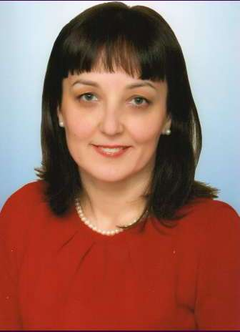
Відомості про викладача
Риженко Ірина Миколаївна
Кандидат юридичних наук, доцент
Місце роботи: Херсонський державний університет
Посада: Доцент кафедри
Кафедра: Галузевого права
Контактна інформація:
Кафедра галузевого права (аудиторія № 301)
Email: Rigenko_Irina@mail.ru

Slide 10


Успіхів у навчанні!

